Slide 1
DQN - Cartpole
박민재

Slide 2
Cartpole
Cartpole 기본 정보
상태(state)는 4개의 실수로 반환됨.이것이 input이 됨(4개의 실수 => one-hot encoding X)
행동(action)은 2개 : 왼쪽, 오른쪽 이동
input : state(4), output : action(2)
보상(reward)은 2가지로 구분
- done(실패) : -100
- not done(진행 과정) : reward + dis * np.max(Qs1)
=> done : 실패임. 안넘어지기 위해선 계속 움직여야하기 때문
Go Deep
Capture and replay

Slide 3
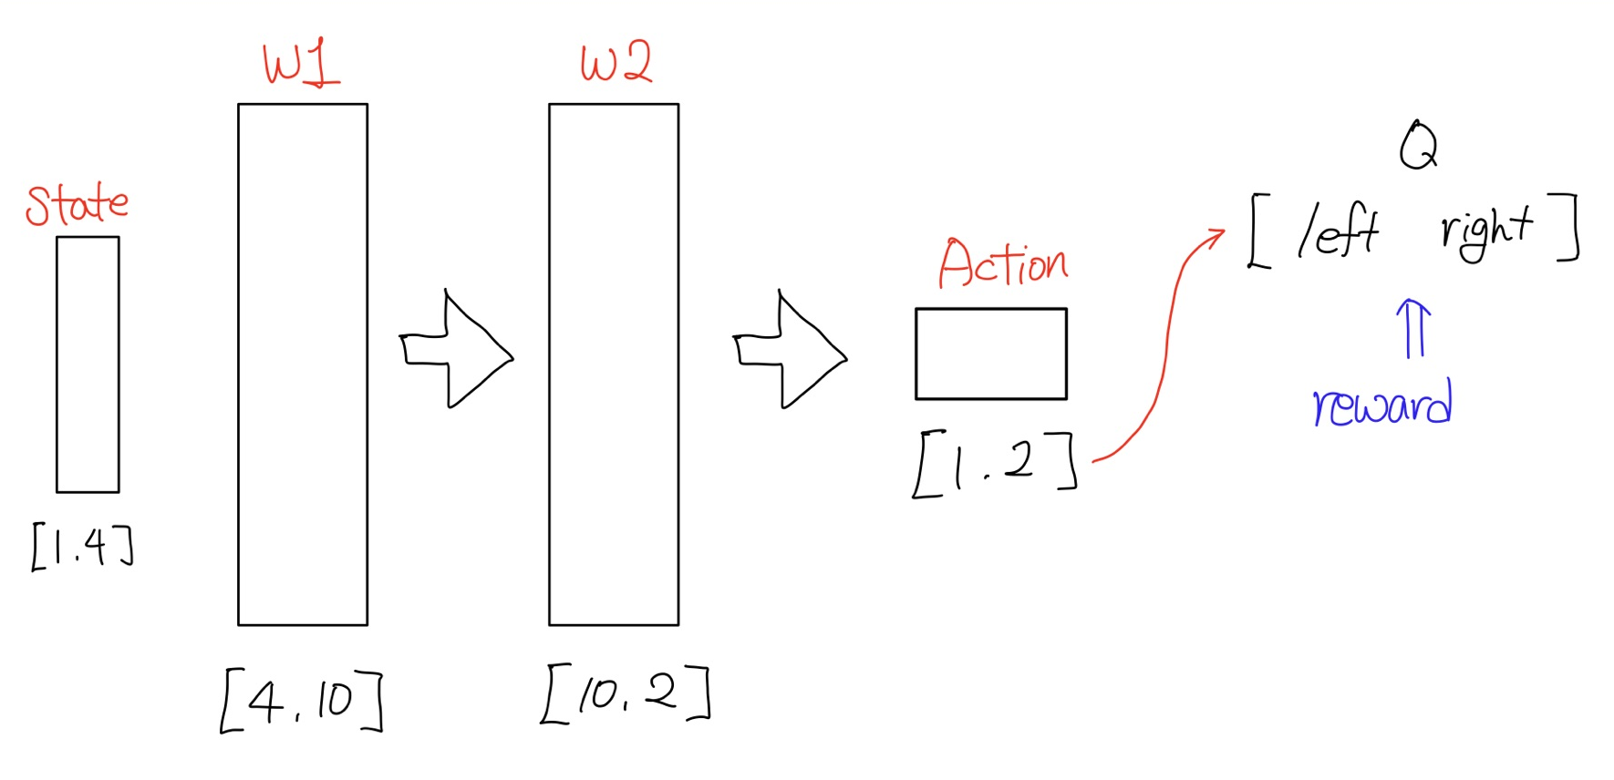
Cartpole
Go deep

Slide 4
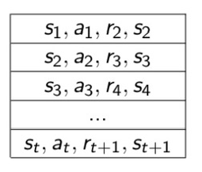
Cartpole
Replay memory
새로운 게임 데이터가 들어오면 아래로 쌓이는 방식
게임이 10번 진행되면 버퍼에서 10세트 랜덤 추출하여 학습

Slide 5
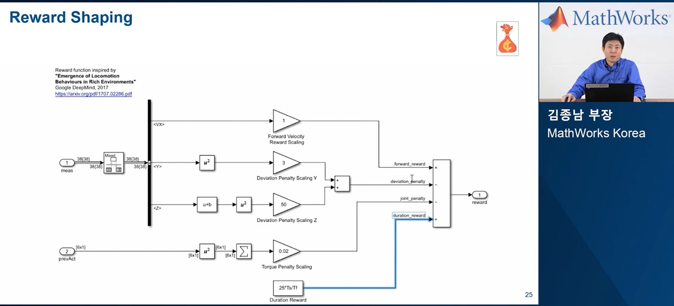
MATLAB 강화학습
Reinforcement Learning Toolbox
1) MATLAB 2019버전부터 사용가능
2) 학생용 라이선스 29달러
3) Simulink로 사용
https://kr.mathworks.com/videos/reinforcement-learning-workflows-for-ai-1594659208239.html

Slide 6
목표 과제
텐서플로 2.0 프로그래밍 책 “강화학습“ 파트 공부(2048게임)
Catpole 모델 수정(텐서 직접 선언이 아닌 Sequence로 묶어서 정의)

